Slide 1

CRAEC
Bourgogne-Franche-Comté
25 novembre 2025

Slide 2






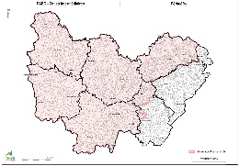
Coordonnées et équipe DRAAF
Mise en œuvre des MAEC
Mathilde Parage mathilde.parage@agriculture.gouv.fr (abs 17/12 – 01/05/26)
David Boisson david.boisson@agriculture.gouv.fr
Clélia Jacquot clelia.jacquot@agriculture.gouv.fr
Mise en œuvre de la CAB
Agnès Thoen
agnes.thoen@agriculture.gouv.fr
Notices et paramétrage des mesures
Aurélie Chassua-Gilson
sreaf.draaf-bourgogne-franche-comte@agriculture.gouv.fr
Dossiers animation
MAEC
Delphine Pizana
delphine.pizana@agriculture.gouv.fr
Dans le doute, et pour toute autre question
03 39 59 41 16
sreaf.draaf-bourgogne-franche-comte@agriculture.gouv.fr
Productions SIG - Paramétrage des territoires
Sylvain Tayot
sreaf.draaf-bourgogne-franche-comte@agriculture.gouv.fr

Slide 3
Déroulé
Mesures non surfaciques
Mesure CAB (bilan 2024, prévisions 2025)
MAEC
  Bilan campagne 2025
  Appel à projets campagne 2026
  Résultats de l’appel à projet animation 2025 (pour campagne 2026)
Points divers

Slide 4
MAEC HORS SURFACIQUES REGION BOURGOGNE-FRANCHE-COMTÉ
API – PRM – MAEC TRANSITION

Slide 5
MESURE API 2023 – 70-29
Bilan de l’appel à projets 2023
Dates de l’AAP : Du 02 novembre 2023 au 1er décembre 2023
Date de complétude : 30 mars 2024
Nombre de dossiers déposés : 68, dont un en doublon, on en retiendra 67
62 dossiers programmés au CRP de septembre 2025. La consommation totale d’aides publiques est de 311 800 €, dont 249 440 € de FEADER
Pour rappel, l’enveloppe pour cet AAP était de 535 770 € (428 616 € de FEADER et 107 154 € de crédits BFC)

Slide 6
MESURE API 2024 – 70-29
Bilan de l’appel à projets 2024
Dates de l’AAP : Du 23 octobre 2024 au 27 novembre 2024
Date de complétude : 28 mai 2025
Nombre de dossiers déposés : 117
Statut de l’AAP : En cours d’instruction technique
Après application de la transparence GAEC, la consommation totale d’aides publiques serait de : 575 400 €, dont 460 320 € de FEADER
L’enveloppe allouée à cet AAP était de 625 000 € (500 000 € de FEADER et 125 000 € de crédits BFC)

Slide 7
MESURE API 2025 – 70-29
Bilan de l’appel à projets 2025
Dates de l’AAP : Du 28 octobre 2025 au 26 novembre 2025
Date de complétude : relative à chaque dossier
Nombre de dossiers déposés : au 17 novembre, 102 dossiers ont été déposés pour une consommation totale d’aides publiques de 503 800 €, dont 403 040 € de FEADER
Statut de l’AAP : En cours de dépôt
L’enveloppe allouée à cet AAP est de 937 500 € (750 000 € de FEADER et 187 500 € de crédits BFC)

Slide 8
MESURE PRM 2023 – 70-30
Bilan de l’appel à projets 2023
Dates de l’AAP : Du 02 novembre 2023 au 15 décembre 2023
Date de complétude : 30 mars 2024
Nombre de dossiers déposés : 103
95 dossiers passés au CRP d’avril 2025. La consommation totale d’aides publiques est de 780 700 € dont 624 560 € de FEADER.
L’enveloppe allouée à cet AAP était de 960 295 € (768 236 € de FEADER et 192 059 € de crédits BFC)

Slide 9
MESURE PRM 2024 – 70-30
Bilan de l’appel à projets 2024
Dates de l’AAP : Du 22 mai 2024 au 20 juin 2024
Date de complétude : 18 septembre 2024
Nombre de dossiers déposés : 49
35 dossiers passés au CRP d’août 2025. La consommation totale d’aides publiques est de 238 450 € dont 190 760 € de FEADER.
L’enveloppe allouée à cet AAP était de 322 744 € (258 195 € de FEADER et 64 549 € de crédits BFC)

Slide 10
MESURE PRM 2026 – 70-30
Une modification de la fiche CRS, permet désormais d’avoir des engagements d’un an sur la mesure
Un AAP devrait ouvrir dans le courant de l’année 2026

Slide 11
MAEC TRANSITION DES PRATIQUES appel à projets 2025
Ouverture de l’appel à projets : du 30 juillet au 29 octobre 2025
68 dossiers déposés – en cours d’instruction / date de complétude 25 novembre 2025
Consommation pour l’AAP 2025 : 1 224 000 € dont 979 200 € de FEADER (au maximum)
Augmentation importante du nombre de dossiers par rapport à 2023 :
    Élargissement du choix des organismes de conseil
    succès de la communication réalisée

Slide 12
API – PRM et MAEC TRANSITION
Lors de la précédente CRAEC, il avait été annoncé que pour les 3 MAEC, les bénéficiaires recevraient une convention attributive d’aide. Or, pour API ce ne sera pas le cas, car l’AG travaille à un modèle d’acte unilatéral, qui permettra une mise en paiement plus rapide des dossiers.

Slide 13
API – PRM et MAEC TRANSITION
Les premiers paiements, d’acomptes pour les MAEC PRM et TDP et de soldes pour API, devraient intervenir dans le courant du premier trimestre 2026

Slide 14
API – PRM et MAEC TRANSITION
Rappel : (conformément à l’art. 83.1b du règlement UE 2021/2116 - règlement horizontal)
Ces 3 mesures sont soumises à la conditionnalité (BCAE – ERMG – Conditionnalité sociale)
En 2025, les demandeurs ont donc été invités par le SI du CRBFC et les DDT à se faire connaître sur Télépac (y compris les apiculteurs qui ne sollicitent pas d’aides surfaciques par ailleurs)
De manière générale les bénéficiaires sont invités à consulter le site de la Région pour obtenir toutes les informations utiles sur : www.europe-bfc.eu
Pour déposer une demande d’aide : https://europac.bourgognefranchecomte.fr
Pour communiquer avec les services instructeurs, 2 boîtes mails sont à disposition : feader.apiprm@bourgognefranchecomte.fr et feader.maec-transition@bourgognefranchecomte.fr

Slide 15
API – PRM et MAEC TRANSITION
Les services du CRBFC et les services de l’Etat, par l’intermédiaire des DDT, sont souvent en contact pour croiser les données, afin d’écarter tout risque de double financement.
Avec la fin des engagements API et PRM en DDT, les contrôles croisés ne seront plus nécessaires.

Slide 16
Agriculture Biologique

Slide 17
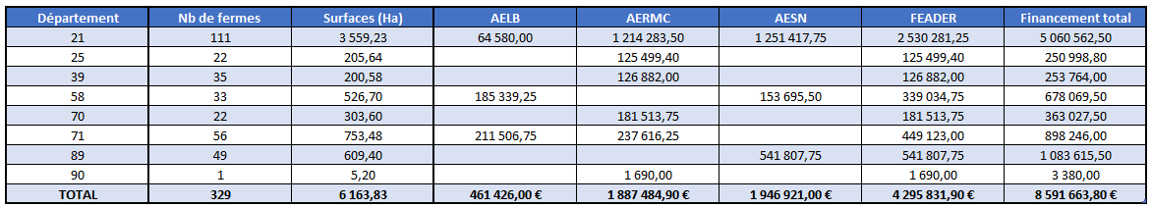
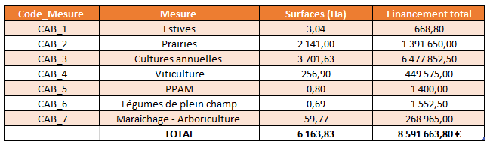
CAB 2024
Résultats de l’instruction

Slide 18
CAB 2025
Modalités d’intervention des agences inchangées
Taux de cofinancement : 50%
Bassin / Zonage | Bassin Loire-Bretagne | Bassin Rhône-Méditerranée |  | Bassin Seine-Normandie
 | Tout le bassin | AAC prioritaires | Ailleurs dans le bassin | AAC prioritaires AAC sensibles AAC non prioritaires | Ailleurs dans le bassin
Conditions de financement | Exploitations avec siège dans le bassin | Avoir au moins 1 parcelle qui intersecte le zonage (nouvel engagement) |  | Avoir au moins 1 parcelle qui intersecte le zonage (nouvel engagement) OU Nouvel engagement hors zonage mais TOUTES les parcelles dans le zonage déjà en bio (conversion ou AB) | Avoir au moins 1 parcelle qui intersecte le zonage (nouvel engagement)
Plafond aide publique (/an/exploitation) Transparence GAEC | 30 000 € | Pas de plafond | 30 000 € | Pas de plafond | 30 000 €

Slide 19
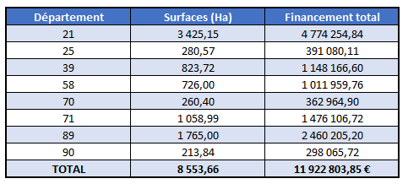
CAB 2025
Estimations financières

Slide 20
Actualités
Conférence régionale : 15 avril 2025
Comment l'agriculture biologique peut-elle être un moteur pour les territoires ?
Toutes les ressources à retrouver ici : https://draaf.bourgogne-franche-comte.agriculture.gouv.fr/conference-regionale-bio-du-15-avril-2025-a3451.html
Journées « Les rencontres de la bio en BFC » :
15 octobre 2025 : Quel avenir pour la filière Grandes Cultures ? Au lycée viticole de Beaune (21)
Toutes les ressources à retrouver ici : https://bfc.chambres-agriculture.fr/actualites-1/actualite/les-rencontres-de-la-bio-en-bfc-les-grandes-cultures-a-lhonneur-le-15-10-a-beaune
2 décembre 2025 : A travers marchés et société : quelles solutions pour les filières laitières bio de demain ? Au lycée agricole de Dannemarie sur Crête (25)
Mars 2026 : Viande bio – En préparation

Slide 21
MAEC
Actualités

Slide 22
Bilan campagnes 2023 et 2024
Campagne 2023 : 100% des demandes retenues
Différence avant/ après instruction (= taux de chute) 7 % : inéligibilité, plafonds, SNA, cumuls
100% des dossiers instruits
Campagne 2024 : sélection sur 3 PAEC (HBV 70 et 71 ; PNR Haut Jura)
Différence avant/ après instruction (= taux de chute) 4 % : inéligibilité, plafonds, SNA, cumuls
100% des dossiers instruits

Slide 23
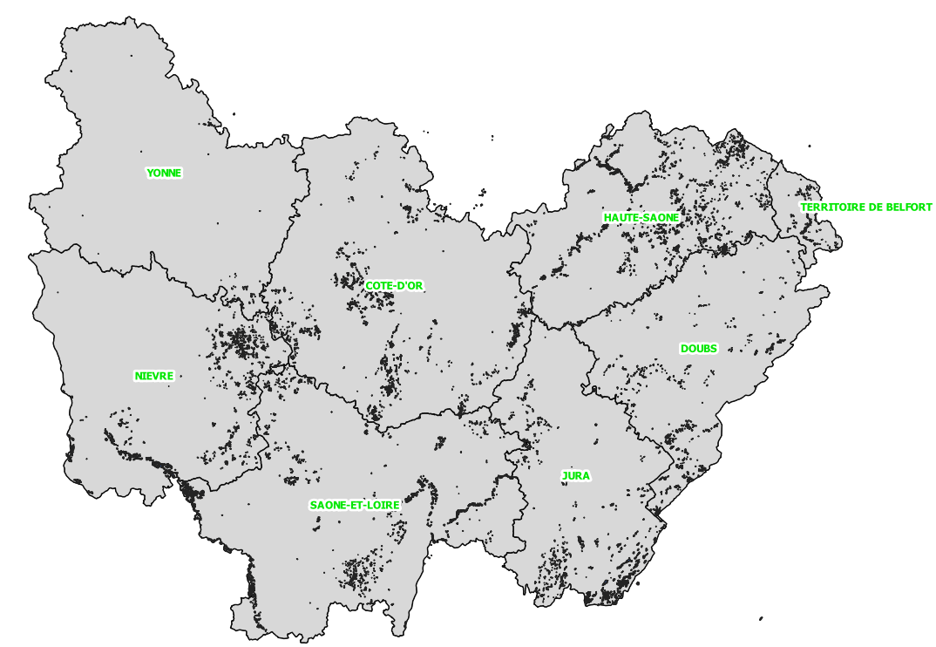
Carte des engagements 2023 & 24 – mesures localisées

Slide 24
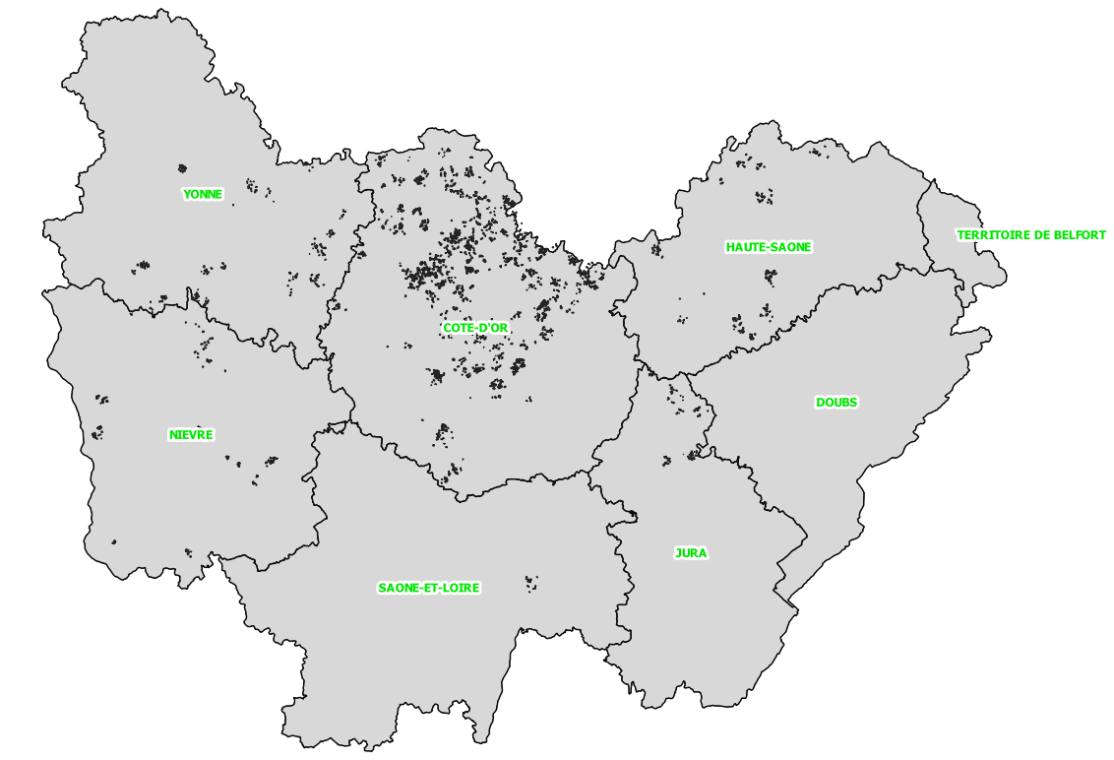
Carte des engagements 2023 & 2024 – mesures ZI

Slide 25
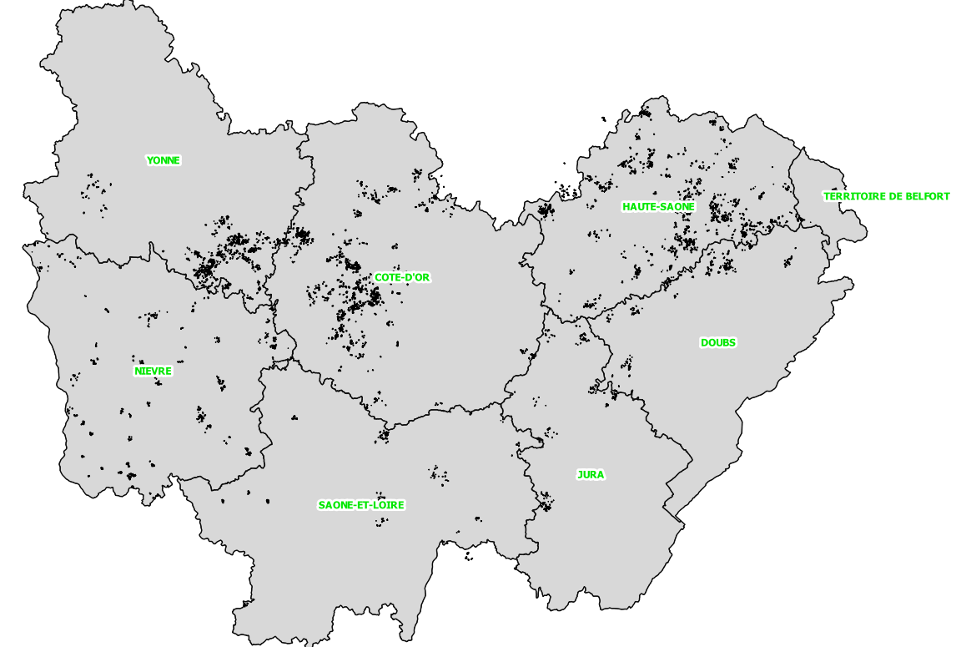
Carte des engagements 2023 & 2024 – mesures HBV

Slide 26
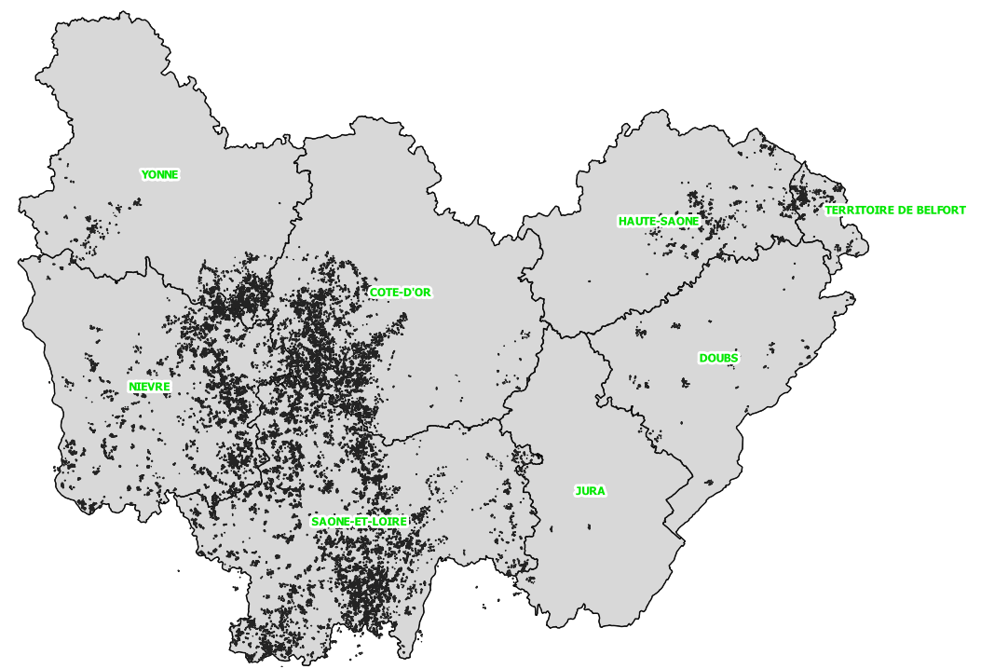
Carte des engagements 2023 & 2024 – mesures PRA2

Slide 27




Bilan campagne 2025
Campagne 2025 : 100% des demandes retenues tous financeurs (avant instruction)
*Montants incluant la contrepartie FEADER
AESN
100% retenu
969 k€
Taux cofinancement : 70%
Territoires
TBVA
AELB
100% retenu
96 k€
Taux cofinancement : 50%
Mesures : MHU, CPRA
Territoires
VLID, VLOA
AERMC
100% retenu
3,9 M€
Taux cofinancement : 70%
Mesures : CPRA, ESP, MHU, IAE, PRA
Territoires : avec milieux humides
MAASA
100% retenu
6,7 M€
Taux cofinancement : 95%
Éléments retenus (diapo suivante)

Slide 28


Bilan par financeur – Agences de l’eau (1/3)
Code territoire | Nom dossier | Montant demandé | Montant Contractualisé
VLID | Val de Loire Nivernais | 653 850 € | 91 390,30 €
VLOA | Vallées de la Loire et de l'Allier | 13 165,50 € | 5 296,35 €
Taux de financement
50%
Code territoire | Nom dossier | Montant demandé | Montant Contractualisé
TBVA | Tête du bassin versant de l'Armançon - Auxois | 805 875 € | 969 978,60 €
Taux de financement
100 %

Slide 29

Bilan par financeur – Agences de l’eau (2/3)
Code territoire | Nom dossier | Montant demandé | Montant contractualisé
MBVO | Moyenne et Basse Vallée de l'Ognon | 419 400 € | 493 360€
MHDD | Milieux humides Doubs Dessoubre | 75 000€
MVOO | Moyenne vallée du Doubs | 84 000 € | 8 829 €
SAON | Val de Saône Côte d’Orien | 560 950 € | 393 298 €
VDLL | Vallée de la Lanterne | 102 755 € | 80 860 €
PAVI | Champlitte, enjeu eau | 817 906 € | 60 000 €
Taux de financement
70 %
Diapositive modifiée le 02/04/25 avec le territoire PAVI. Erreur administrative

Slide 30
Bilan par financeur – Agences de l’eau (3/3)
Code territoire | Nom dossier | Montant demandé | Montant contractualisé
BVDE | Basse Vallée du Doubs et étangs associés entre Jura et Saône et Loire | 110 200 € | 193 927 €
CLUN | Site Natura 2000 Forêts, bocage et milieux humides du bassin de la Grosne et du Clunisois | 86 440 € | 216 990 €
DDOO | Vallée du Dessoubre | 68 775 € | 31 690 €
ESZD | Sortants ICHN 71 | 635 950 € | 76 451 €
GIEE | Prairies DOR | 388 200 € | 969 021 €
VDSE | Saône Grosne Seille 90 | 447 625 € | 596 574 €
VS05 | Vallée de la Saône | 219 200 € | 623 318 €
VSOO | Vosges Saônoises | 194 350 € | 154 593 €
Taux de financement
70 %

Slide 31

Bilan par financeur – Etat (1/4)
Nouveaux PAEC déposés
Code territoire | Nom dossier | Montant demandé | Montant contractualisé
Dossiers retenus en totalité
PNRD | PNR Doubs horloger | 461 550 € | 158 000 €
TBVA | Tête du bassin versant de l'Armançon - Auxois | 194 650 € | 254 872 €
Dossiers retenus en partie
COTE | Sortant ICHN 21 | 1 500 000 € | 1 331 199 €
ESZD | Sortant ICHN 71 | 587 400 € | 410 284 €
Dossiers initialement retenus en partis
PSBP | GIEE Prairies Semences Biodiversité Patrimoine | 150 000 € (ESP1) | 177 166 €

Slide 32
Bilan par financeur – Etat (2/4)
Anciens PAEC sur financement uniquement Etat – mesures localisées & Mono
Code territoire | Nom dossier | Montant demandé | Montant contractualisé
AMOG | Bocage, forêt et milieux humides des Amognes et du bassin de la Machine (ZPS, ZSC) | 299 125 € | 121 929€
AMPV | L'autre Pays de la Mirabelle des coteaux de Villersexel | 74 790 € | 28 663 €
CHAM | Pelouses sèches de Champlitte | 157 600 € | 227 €
FRAB | PAEC élevage de Monogastriques Région Bourgogne-Franche-Comté | 202 125 € | 167 985 €
GDOO | Grand Dole | 50 210 € | 333 €
HJOO | PAEC Haut-Jura | 688 500 € | 695 273 €
VLID | Val de Loire Nivernais | 653 850 € | 256 773 €
PNFO | Parc national de forêts | 123 950 € | 112 260 €

Slide 33
Bilan par financeur – Etat (3/4)
Anciens PAEC MAEC systèmes
Code territoire | Nom dossier | Montant déposé | Montant contractualisé
IBFC | Zones intermédiaires de Bourgogne Franche-Comté | 5 290 000 € | 1 943 077 €
AUAC | Auxois | 435 000€ | 537 162 €

Slide 34
Bilan par financeur – Etat (4/4)
Anciens PAEC sur financement Etat + RMC ou AELB
Priorité 3
Code territoire | Nom dossier | Montant déposé | Montant contractualisé
BVDE | Basse Vallée du Doubs et étangs associés entre Jura et Saône et Loire | 710,00 €
CLUN | Site Natura 2000 Forêts, bocage et milieux humides du bassin de la Grosne et du Clunisois | 25 750,00 € | 27 772 €
DDOO | Vallée du Dessoubre | 1 020,00 €
GIEE | Prairies DOR | 1 640,00 € | 63 392 €
VDSE | Saône Grosne Seille 90 | 97 800,00 € | 40 946 €
VLOA | Vallées de la Loire et de l'Allier | 189 650,00 € | 189 650 €
VS05 | Vallée de la Saône | 16 300,00 € | 0 €
VSOO | Vosges Saônoises | 25 500,00 € | 18 850 €

Slide 35
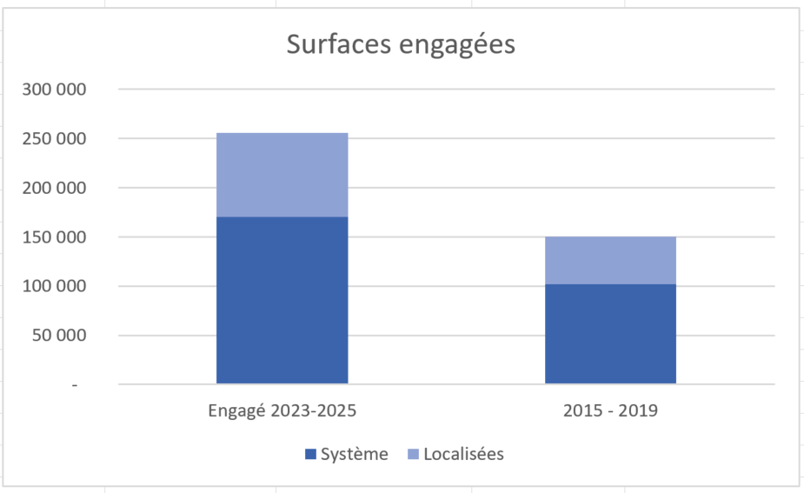
Bilan des contractualisations 2023 - 2025
128,1 M€
83 M€
2 819 exploitations distinctes
2 657 exploitations
Notes:
Données 2023 et 2024 après instruction ; données 2025 avant instruction ; le rythme des contractualisations a diminué depuis 2024 avec environ 200 nouvelles exploitations sur les deux dernières campagnes ; parmi les 533 pacage qui demandent des MAEC en 2025, 308 sont des nouveaux sans engagement en 23 et 24 ; le reste des pacages (225) demandent des engagements supplémentaires par rapport à 23 et 24

Slide 36
MAEC
Appel à projet 2026

Slide 37
MAEC – campagne 2026 – lancement AAP PAEC
Document : disponible sur le site internet de la DRAAF : https://intranet.draaf.bourgogne-franche-comte.agriculture.rie.gouv.fr/
Pas de modification des plafonds ni des mesures ouvertes
Date de dépôt : 20 janvier 2026
Envoyer en format électronique :
  À la DRAAF
  Aux DDT concernées
  Aux financeurs
Prendre contact avec les Agences de l’eau avant le dépôt des dossiers si financements agence
sreaf.draaf-bourgogne-franche-comte@agriculture.gouv.fr

Slide 38
Crédits MAASA – Plafonds 2026
Montant par exploitation : 20 000 € / EA / an (toutes campagnes confondues) excepté territoires AESN
Famille mesure herbagère (PRA1, 2 et 3)
  8 000 € / EA / an pour PRA2 (mesure système herbagère)
  10 000 € / EA / an pour [PRA1+PRA2+PRA3]
Mesure autonomie fourragère (HBV)
  Niveau 1 : 8 000€ / EA / an
  Niveau 2 : 10 000 € / EA / an
  Niveau 3 : 12 000 € / EA/ an
Mesure ZI : 12 000 €/ EA / an
Mesure Monogastriques
  Volaille: 3,6 ha/ EA soit 2 700 €/ EA/ an
  Porc naisseur: 5ha/EA soit 3600 € /EA /an
  Porc naisseur engraisseur: 7 ha /EA soit 5 200 €/ EA /an
Transparence GAEC

Slide 39
MAEC – campagne 2026 – lancement AAP PAEC
Contenu de l’appel à projets 2026
Contenu | Nouvelle demande | Renouvellement
Présentation de l’opérateur | oui | Uniquement les coordonnées
Diagnostic de territoire | oui | Uniquement les nouveaux éléments
Stratégie MAEC proposées, contenu formation, priorisation, … | oui | oui
Partenariat | oui | oui
Budget & plan de financement | oui | oui
Couches SIG | oui | Seulement si changements

Slide 40

Priorisation de l’intervention Etat
ZI et HBV (dans la limite de l’enveloppe issue du transfert de la CAB)
1. Nouveaux PAEC biodiversité
2. Anciens territoires sur enjeux prioritaires Biodiversité
3. Autres territoires

Slide 41
FEADER - bilan
 | 2023 | 2024 | 2025 | 2026
FEADER | 51 625 000 € | 5 535 000 € | 1 747 600 € | 12 284 000 €*
MAXIMUM
*sous réserve d’arbitrage finaux du ministère
Le FEADER prévisionnel 2026 se décompose ainsi :
4 029 000 € de reliquats 2024
2 096 700 € de reliquats 2025
6 158 650 € issus du re-maquettage de la CAB, pour les MAEC HBV et les MAEC déployées en ZI

Slide 42
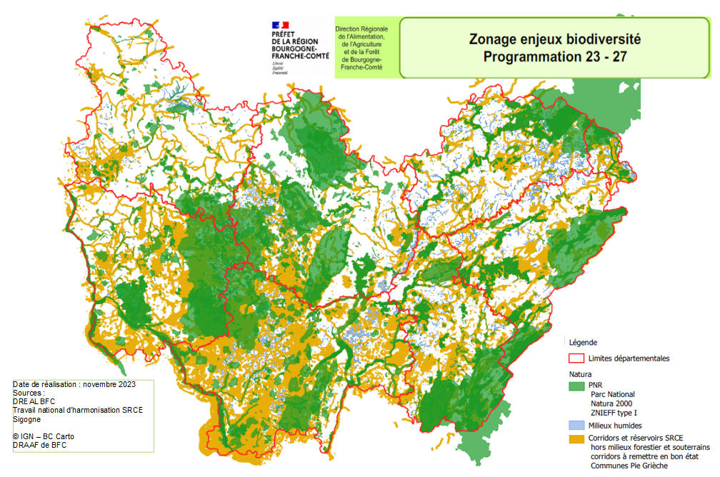
MAEC – campagne 2026 – AAP PAEC
Enjeu biodiversité
Zonage prioritaire sur l’enjeu biodiversité
Priorité 1 : Sites Natura 2000 + PNR / PNN / RNN
  1.1 : Nouveaux territoires Natura, RNN ou PNR
  1.2 : Territoires avec extension de site Natura 2000, ou grande modification du zonage du PAEC justifiée par les enjeux
  1.3 : Anciens territoires
Priorité 2 : Zone ZNIEFF I + Milieux Humides, communes pie grièche
Priorité 3 : corridors

Slide 43
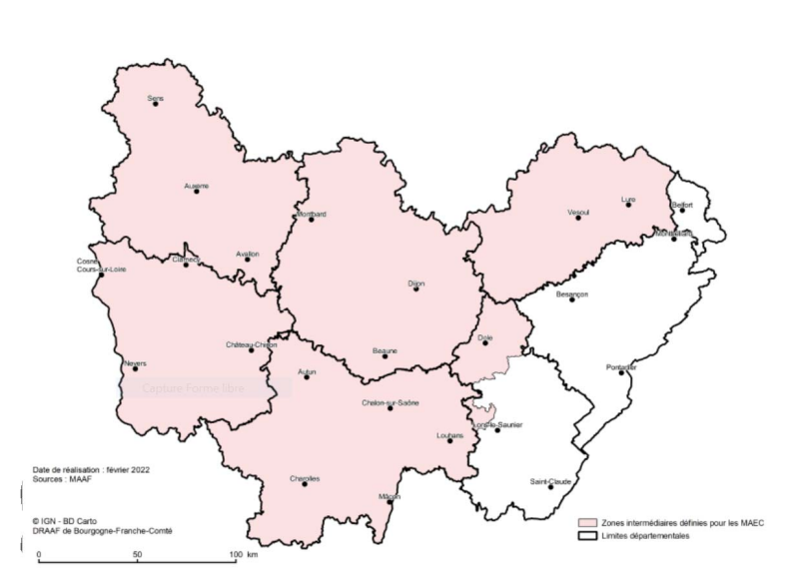
MAEC – campagne 2026 – AAP PAEC
Autres enjeux
Priorisation des mesures
Zone intermédiaire
  sélection avec les rendements sur zonage éligible
Mesure monogastrique
  Mesure non zonée. Conditions d’intervention identiques à 2025
Mesures HBV
  non zonée mais à prioriser sur les enjeux biodiversité, hors zonage agence de l’eau

Slide 44
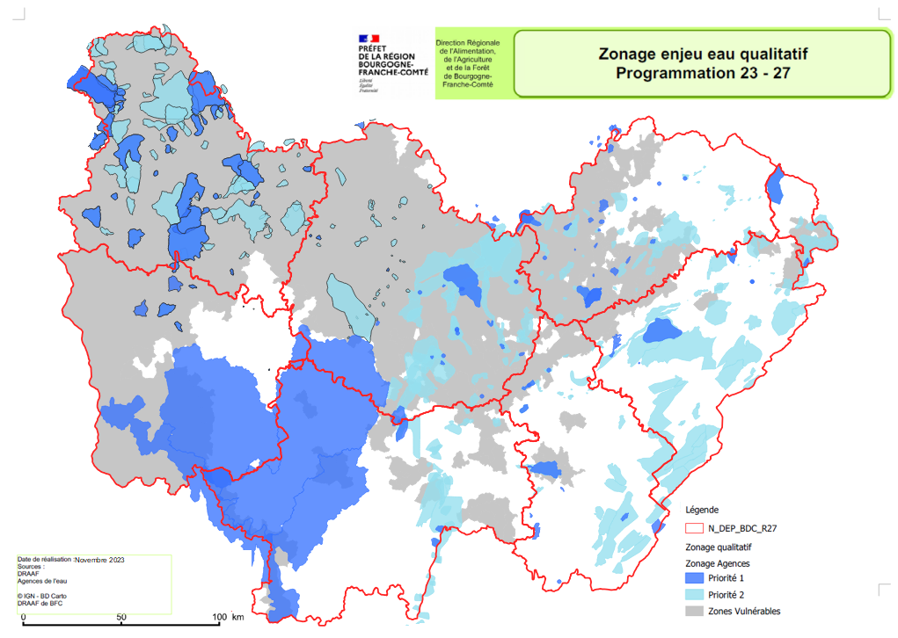
MAEC – campagne 2026 – AAP PAEC
Priorisation selon les agences de l’eau
-> Pour toute question, contacter les agences de l’eau, afin de vérifier le zonage à jour

Slide 45
MAEC – campagne 2026 – AAP PAEC
Conditions intervention AERMC (1/2)
OBJECTIF : Accompagner la transition et le changement de pratiques (10 ans maximum)
Aides territorialisées et ciblées sur les zones à enjeux :
Qualité de l’eau : AAC captages prioritaires du groupe B ; zones de sauvegarde des ressources
stratégiques ; territoires de projets de filières bas niveau d’intrants (BNI) validés par l’agence
Sobriété en eau : Bassin RMC
Biodiversité : Territoire d’espèces inféodées à l’eau (à justifier dans le PAEC) ; territoires de
projets de filières validés par l’agence
Milieux humides : espace Humide de référence (EHR) ; territoires de projets de filières validés
par l’agence

Slide 46
MAEC – campagne 2026 – AAP PAEC
Conditions intervention AERMC (2/2)
Zonages éligibles - portail cartographique : ici
MAEC éligibles : cf liste Agence de l’eau RMC annexée à l’appel à projets
Plan de financement : jusqu’à 70% agence + minimum 30% FEADER ou autre financeur
Durée d’ouverture à la contractualisation : 2 à 3 ans par territoire
Opérateur PAEC : collectivité ou structure responsable du captage / PTGE / démarche de préservation, ou opérateur en lien étroit avec ces structures
Renouvellement PAEC : possible si bilan précédent réalisé et niveau d’ambition supérieur
Engagement des exploitations : 10 ans maxi., 2ème contrat avec mesures de niveau équivalent ou Supérieur
Gouvernance/pérennité : existence requise d’un comité de pilotage, suivi, garanties de pérennité pour les captages (arrêté ZSCE de programme d’actions)…

Slide 47
MAEC – campagne 2026 – AAP PAEC
Conditions intervention AESN
Zonage :
• AAC de captage avec programme d’actions validé avec priorité aux captages prioritaires puis aux captages sensibles,
• Milieux humides
• Zones érosion/ruissellement validées par l’agence
Renouvellement d’un PAEC : si bilan précédent réalisé et mesures proposées avec un niveau d’ambition supérieur
Engagement des exploitations : En cas de renouvellement de contrat, les mesures contractualisées seront plus ambitieuses
Plafonnement : pas de plafond
Mesures (voir AAP PAEC pour conditions particulières) :
• Enjeu eau : voir la liste annexée à l’AAP
• Autonomie fourragère : tous les niveaux
• Enjeu Biodiversité : voir la liste annexée à l’AAP, à adapter aux enjeux du territoire

Slide 48
MAEC – campagne 2026 – AAP PAEC
Conditions intervention AELB (inchangées)
Zonage :
  Par ordre de priorité (12ème programme) : AAC, masses d’eau des 22 plans d’eau prioritaires sensibles à l’eutrophisation pour le phosphore, sous-bassins en déséquilibre quantitatif des PTGE approuvés, masses d’eau en risque de non atteinte du bon état pour les paramètres pesticides et/ou nitrates et proches du bon état
  Territoire couvert par un contrat territorial avec un volet agricole du contrat en cohérence avec les mesures proposées avec un PAEC déjà validé en 2023 ou 2024
  Les mesures Enjeu Biodiversité sont éligibles sur les CT avec un volet ZH.
Durée d’ouverture du PAEC : 3 ans
Mesures :
  Enjeu eau : toutes sauf MAEC ZI niveau 1
  Enjeu biodiversité : financement des MAEC préservation des milieux humides et création de prairies (MHU & CPRA)
  Autonomie fourragère (HBV)
  MAEC Sol – semis direct
Plafonnement : application des plafonds Etat

Slide 49
MAEC
Financement animation et diagnostics campagne 2026
Résultats de l’appel à projet

Slide 50
Résultats de l’appel à projets animation 2025 pour la campagne 2026
Enveloppe régionale disponible pour l’animation de la campagne 2026 : 73 664 €
Montant demandé « animation » : 9 dossiers pour 20 720€
Montant demandé « diagnostic » : 10 dossiers pour 152 089 €
  → Sélection nécessaire et report éventuel sur 2026 pour les diagnostics
Priorité :
Animation | Diagnostics
Taux d’aide de 80%, plafonné à 6 jours | Coût plafonné à 500 € par diagnostic Taux d’aide plafonné à 80%
Nouveaux territoires ou non financés précédemment Territoire ZIPE/ZIGC | Nouveaux territoires ou non financés précédemment Territoire ZIPE/ZIGC Mesures HBV

Slide 51
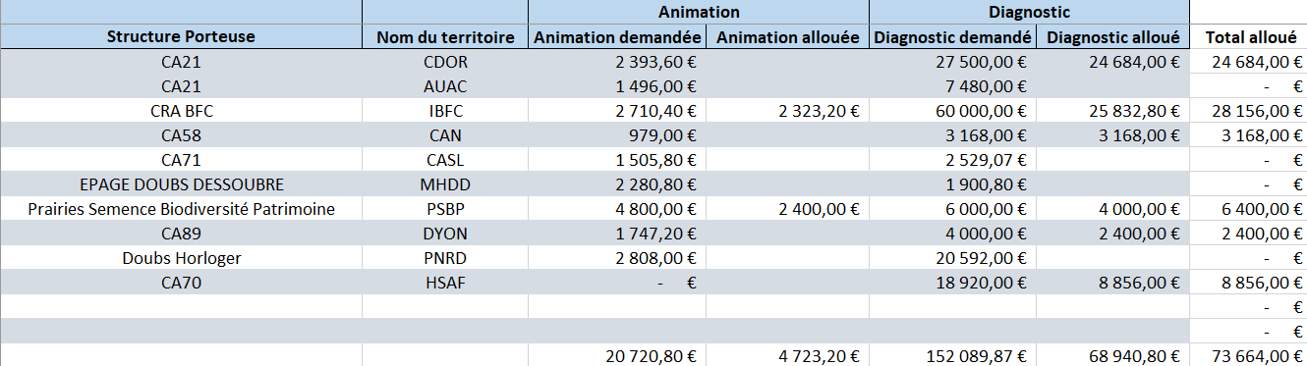
Résultats de l’appel à projets animation
Tableau de synthèse des demandes

Slide 52
Points divers

Slide 53
Points divers et actualités
Bilan à mi-parcours à transmettre à la DRAAF
Notices mesure
Formations VIVEA et lancement d’un questionnaire formation MAEC aux opérateurs
Mesures de mise en défens
Point sur les contrôles
Rappel de la procédure de reconnaissance des cas de force majeure

Slide 54

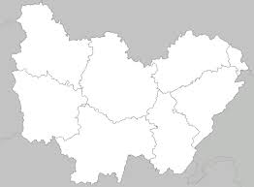






Bilan mi-parcours
Obligation de l’instruction technique
Fournir une première évaluation qualitative du dispositif à mi-parcours
Questionnaire en ligne
?
Temps de remplissage
Adéquation des MAEC aux enjeux
Quelles évolutions ?
dynamique territoriale
Transmission des éléments au national
A transmettre pour mars 2026
Complétude éventuelle par des entretiens

Slide 55
Notices mesure
Modification des notices nationales Campagne 2025
PRA2 :
La surface en herbe utilisée pour le calcul du taux annuel de surfaces cibles correspond aux surfaces en prairies et pâturages permanents (et non toutes les prairies, permanentes et temporaires).
La surface en herbe utilisée pour le calcul du taux de chargement comprend en revanche bien les prairies et pâturages permanents et les surfaces herbacées temporaires
IAE1 : Un agriculteur peut à la fois souscrire cette MAEC et bénéficier de l’écorégime, sauf le bonus haies.
Articulation notice /plan de gestion
Ne pas répéter dans le plan de gestion les obligations déjà indiquées dans la notice
Nouveauté Campagne 2026
Un dispositif allégé et plus efficient
Envoi des notices mesures aux opérateurs avec les éléments N-1
Validation des notices au fil de l’eau

Slide 56
Formation MAEC
Dispositif VIVEA pour les chefs d’entreprise agricole non salariés
Par un centre de formation
3000 euros par an
A partir d’une heure
Un questionnaire transmis prochainement aux opérateurs

Slide 57
Mise en défens
Mesure ESP avec mise en défens
Cahier des charges : « Faire établir chaque année, par une structure agréée, un plan de localisation des zones à mettre en défens au sein des surfaces engagées dans la mesure »
Si pas de modification :
  Remplissage du formulaire transmis (1 par territoire)
  Transmission du document à la DRAAF qui fera suivre à l’ASP et aux DDT
Zone de mise en défens
Attention à l’enregistrement du pâturage ou de la fauche.
Plan de gestion – Défens
Enregistrer les dates de pose de clôture

Slide 58
Point contrôle
Points de vigilance campagne de contrôles
L’absence ou défaut d’enregistrement de pratiques dans le cahier
Problèmes de densité de chargement
Défauts d’application du plan de gestion (attention une seule anomalie suffit pour le constat)
Non-respect des intrants
Période de pâturage non respectée (période de 365 jours n’excluant pas la période d’interdiction de pâturage)
Différences observées entre les diagnostics / plans de gestion chez l’agriculteur, et les engagements

Slide 59
Point contrôle
Contrôles terrain
Rappel : les opérateurs peuvent accompagner les exploitants contrôlés (parfois aide appréciable pour les contrôleurs).
Mesures PRA - contrôle des surfaces cibles
Pour rappel, le contrôle des plantes est réalisé sur la plus grande diagonale de l’élément engagé.
Droit à l’erreur
Rappel : il ne s’agit pas d’un droit à fournir les diagnostics/plans de gestion en retard à la DDT. La date limite est bien le 15 septembre de l’année considérée.

Slide 60
Rappels sur le cas de force majeure
différencier
Circonstances exceptionnelles
Cas de force majeure

Slide 61
Rappels sur le cas de force majeure
Sur le fond, la force majeure ne peut être invoquée qu'à l'occasion d’un événement :
La demande individuelle est réalisée par l’exploitant, et est adressée à la DDT dans un délai de 30 jours ouvrés à partir du moment où l'exploitant ou son ayant droit est en mesure de le faire.
Puis transmise à la DRAAF à qui il revient d'apprécier et de décider du paiement ou non de l’année considérée et l’opportunité de rompre l’engagement, sur la base des critères permettant d'identifier un cas de force majeure précédemment évoqués.
C'est donc la DRAAF qui reconnaît ou non un cas de force majeure pour les MAEC-Bio. La DRAAF peut solliciter le BAZDA pour avis.
extérieur
imprévisible
irrésistible

Slide 62
Merci de votre attention
NB : Pour la période Janvier – fin avril : écrire à David Boisson en mettant Clélia Jacquot en copie (en l’absence de Mathilde Parage)

